Slide 1
环模式双频圆极化探究 No-Filter
2022-12-06

Slide 2
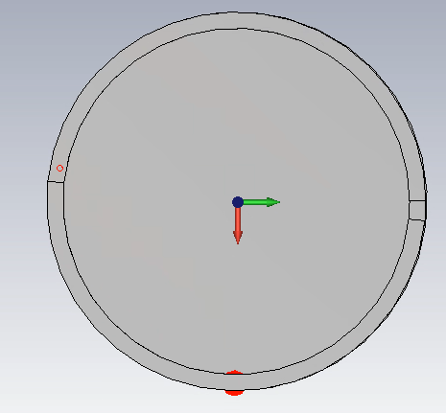
Model
3
α3
2
α2
1
α1
feed

Slide 3
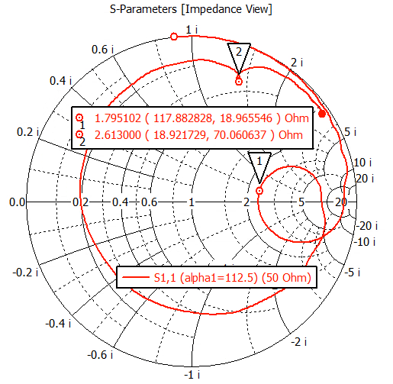
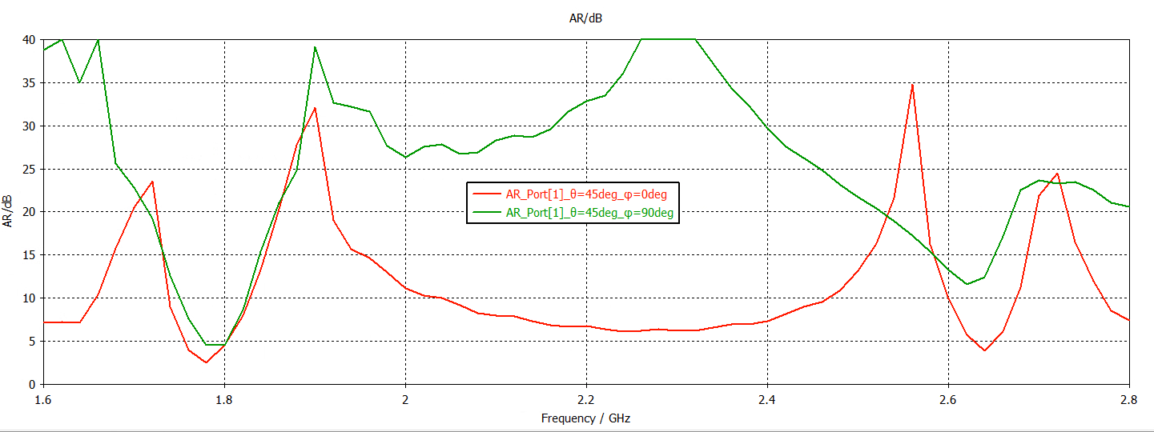
α₁= 112.5°，α₂= 247.5°，α₃= 337.5°
模式分析

